Slide 1
BIL | TAJUK | TARIKH | SURATKHABAR
1 | SELESAI ISU BATERI EV MOTOSIKAL | 1 NOVEMBER 2023 | BERITA HARIAN
2 | WASPADA ‘SISI GELAP’KENDERAAN ELEKTRIK | 2 NOVEMBER 2023 | BERITA HARIAN
3 | UMPSA LANCAR PENGGUNAAN VAN,BAS ELEKTRIK BEBAS KARBON | 6 NOVEMBER 2023 | BERITA HARIAN
4 | PERODUA TERUS KAJIAN TERPERINCI BANGUNKAN KERETA ELEKTRIK | 6 NOVEMBER 2023 | BERITA HARIAN
5 | PETRONAS,TNB TEROKA TEKNOLOGI PERANGKAP KARBON | 6 NOVEMBER 2023 | BERITA HARIAN
6 | BMW LANCAR MODEL SEDAN ELEKTRIK i5 eDRIVE40 | 6 NOVEMBER 2023 | BERITA HARIAN
7 | KADAR CUKAI KENDERAAN EV DIJANGKA LEBIH KOMPETETIF | 7 NOVEMBER 2023 | BERITA HARIAN
8 | MALAYSIA SASAR TARIK PELABUR ASING SEMIKONDUKTOR | 7 NOVEMBER 2023 | BERITA HARIAN
9 | TNB,CHARGE+ BANTU PEMILIK EV MENGECAS DENGAN MUDAH | 9 NOVEMBER 2023 | BERITA HARIAN
10 | MALAYSIA MAMPU LAHIR LEBIH RAMAI PAKAR EV | 14 NOVEMBER 2023 | SINAR HARIAN
11 | JLG, CENERGI LAKSANA SISTEM TENAGA SOLAR| | 14 NOVEMBER 2023 | BERITA HARIAN
12 | MALAKOF BANGUN SISTEM SOLAR PV DI TIGA TAPAK GAS MALAYSIA | 17 NOVEMBER 2023 | BERITA HARIAN
13 | TNB SEDIA KERJASAMA PERCEPAT PERALIHAN TENAGA | 20 NOVEMBER 2023 | SINAR HARIAN
14 | SASAR PEMILIKAN KERETA EV, HIBRID 80 PERATUS MENJELANG 2050 | 23 NOVEMBER 2023 | BERITA HARIAN
15 | TNB, PERAK TEROKA POTENSI SISTEM SOLAR TERAPUNG | 24 NOVEMBER 2023 | BERITA HARIAN
16 | STELLANTIS MAHU JADIKAN MALAYSIA HAB SERANTAU BEV | 27 NOVEMBER 2023 | BERITA HARIAN
17 | ”MALAYSIA CAN BE ASEAN AUTO HUB’’ | 27 NOVEMBER 2023 | NEW STRAITS TIMES
15 | TNB SIAPKAN ENAM PROJEK PUSAT DATA | 30 NOVEMBER 2023 | BERITA HARIAN

Slide 2
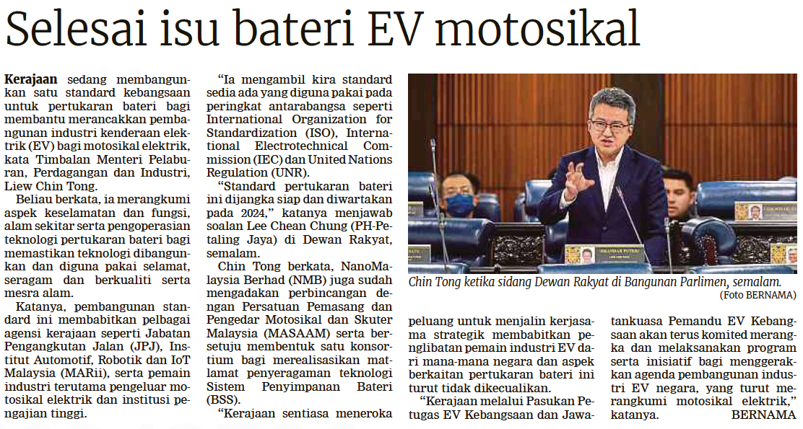
BERITA HARIAN
1 NOVEMBER 2023
BH |SELESAI ISU BATERI EV MOTOSIKAL| MS 8

Slide 3
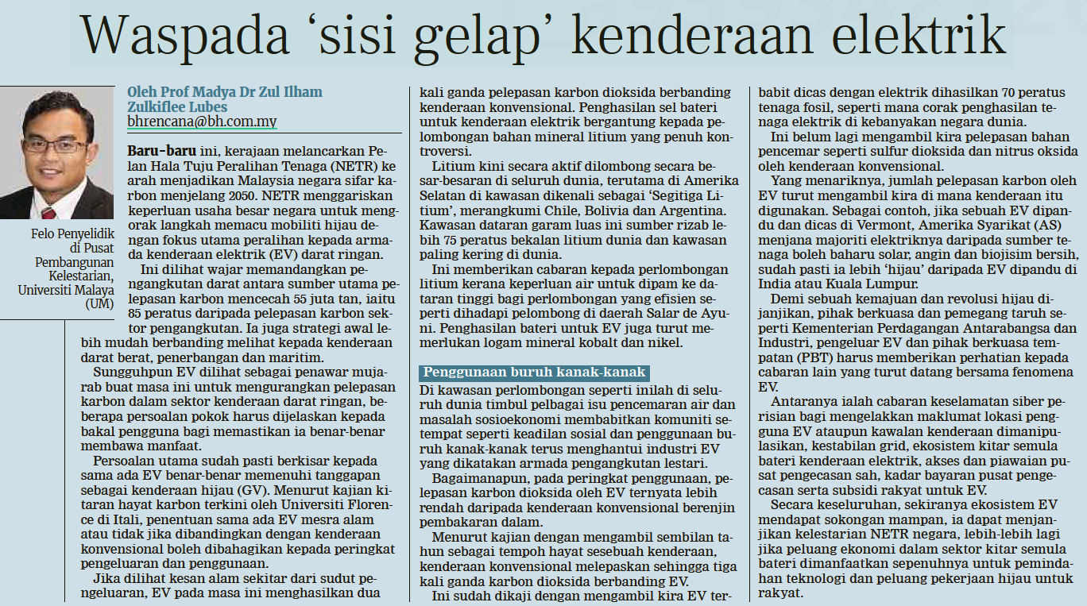
BERITA HARIAN
2 NOVEMBER 2023
BH|WASPADA ‘SISI GELAP’KENDERAAN ELEKTRIK| MS 11

Slide 4
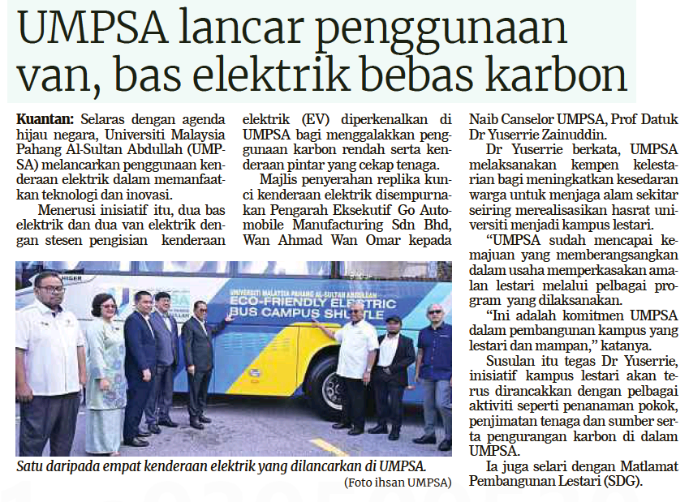
BERITA HARIAN
6 NOVEMBER 2023
BH |UMPSA LANCAR PENGGUNAAN VAN,BAS ELEKTRIK BEBAS KARBON| MS 23

Slide 5
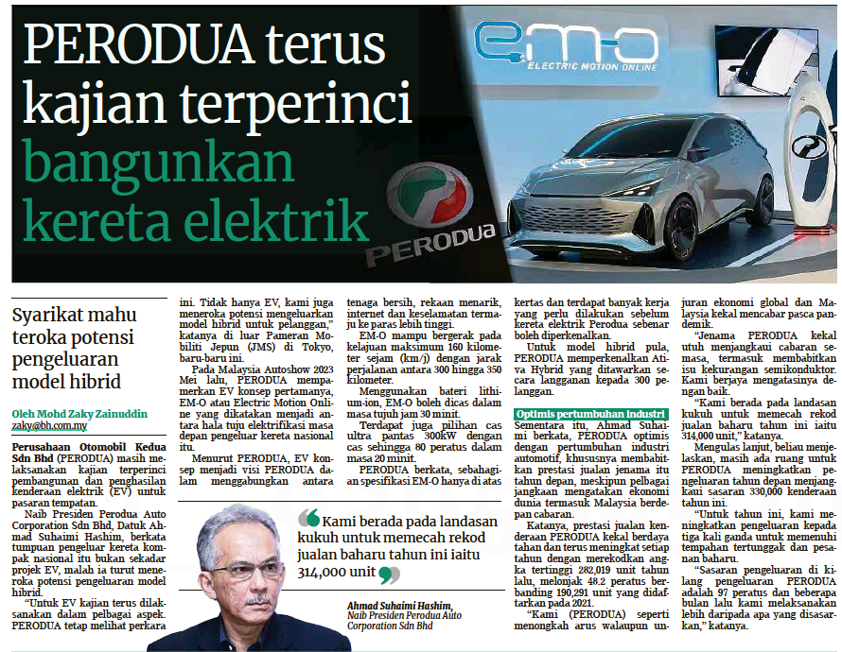
BERITA HARIAN
6 NOVEMBER 2023
BH|PERODUA TERUS KAJIAN TERPERINCI BANGUNKAN KERETA ELEKTRIK| MS 24

Slide 6
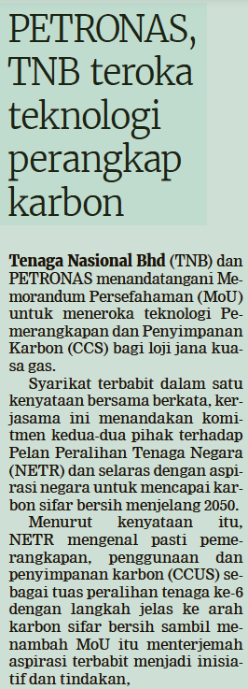
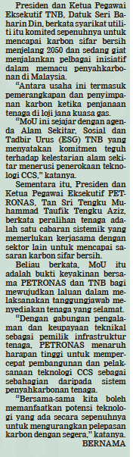
BERITA HARIAN
6 NOVEMBER 2023
BH|PETRONAS,TNB TEROKA TEKNOLOGI PERANGKAP KARBON|MS 25

Slide 7
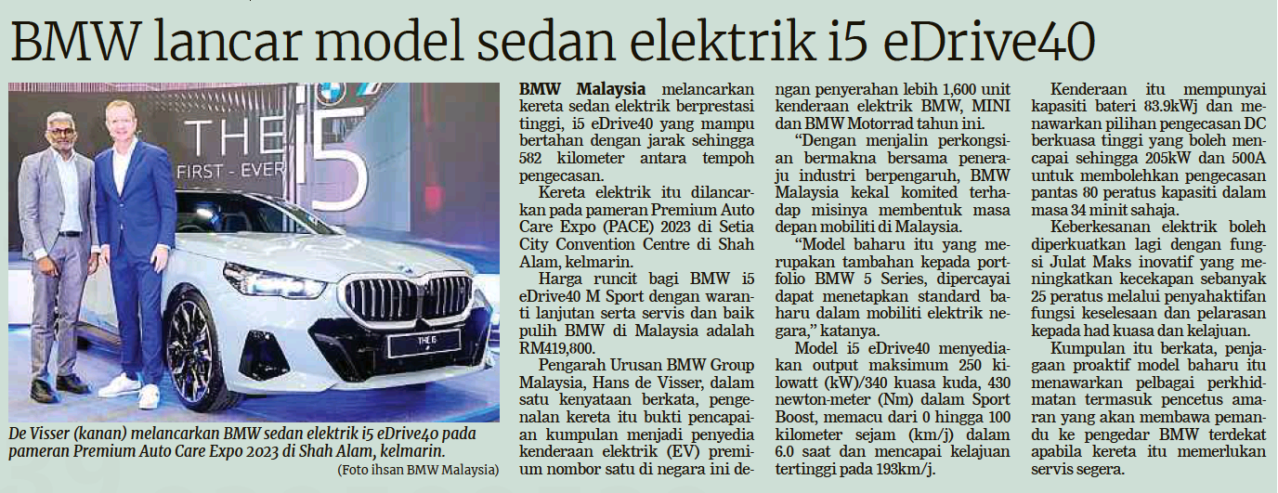
BERITA HARIAN
6 NOVEMBER 2023
BH|BMW LANCAR MODEL SEDAN ELEKTRIK i5 eDRIVE40| MS 26

Slide 8
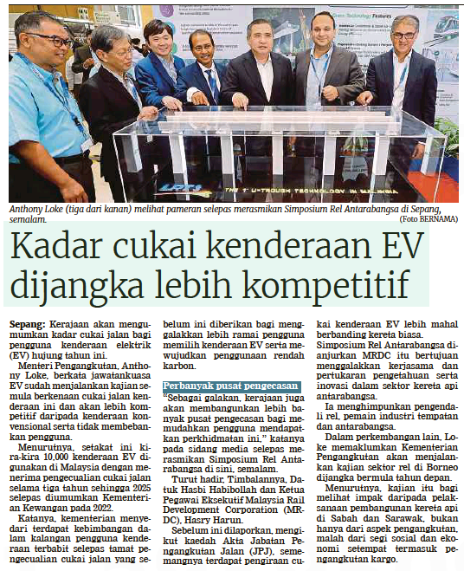
BERITA HARIAN
7 NOVEMBER 2023
BH|KADAR CUKAI KENDERAAN EV DIJANGKA LEBIH KOMPETETIF|MS 5

Slide 9
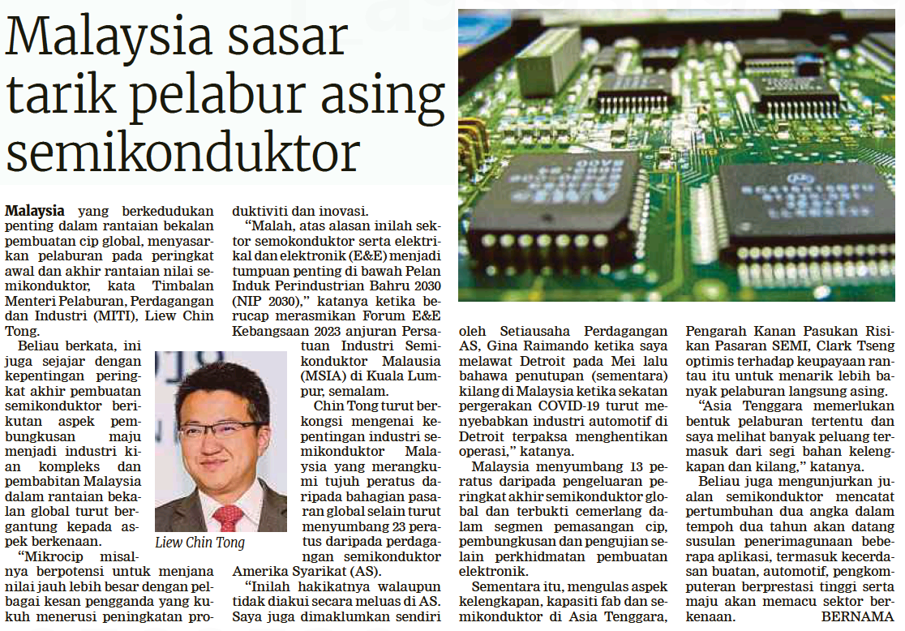
BERITA HARIAN
7 NOVEMBER 2023
BH|MALAYSIA SASAR TARIK PELABUR ASING SEMIKONDUKTOR| MS 24

Slide 10
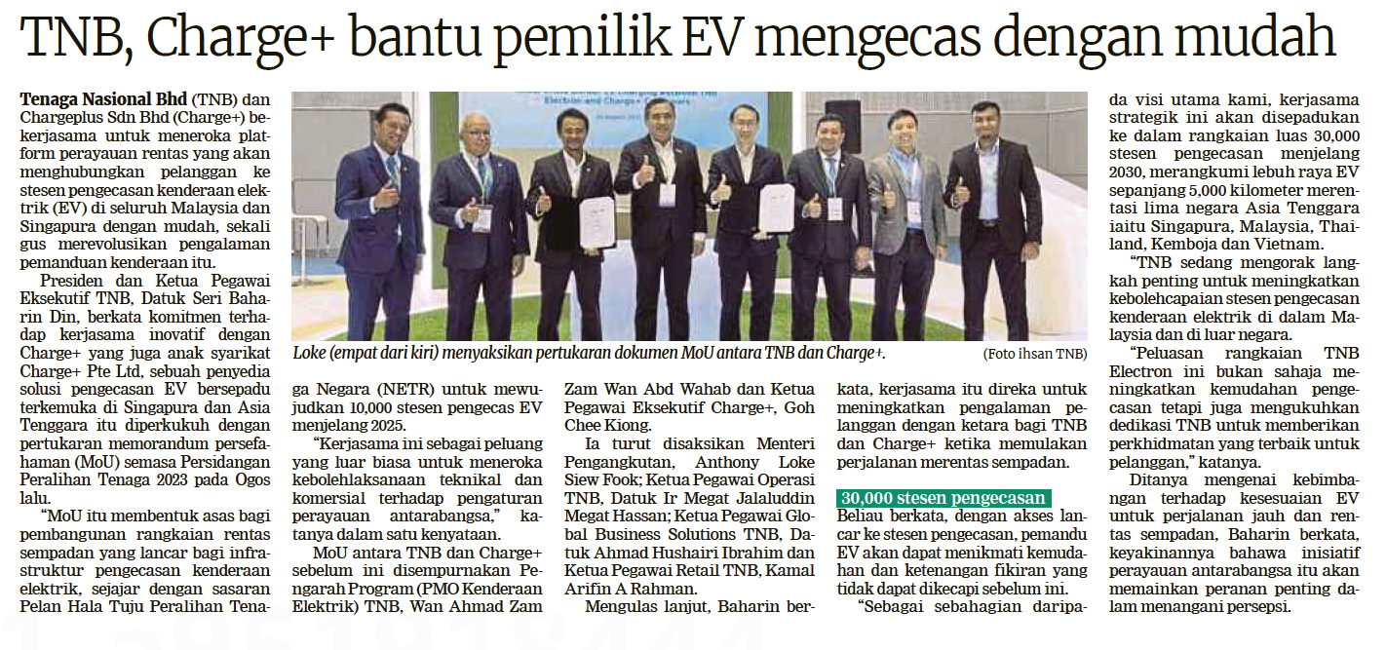
BERITA HARIAN
9 NOVEMBER 2023
BH|TNB,CHARGE+ BANTU PEMILIK EV MENGECAS DENGAN MUDAH|MS 27

Slide 11
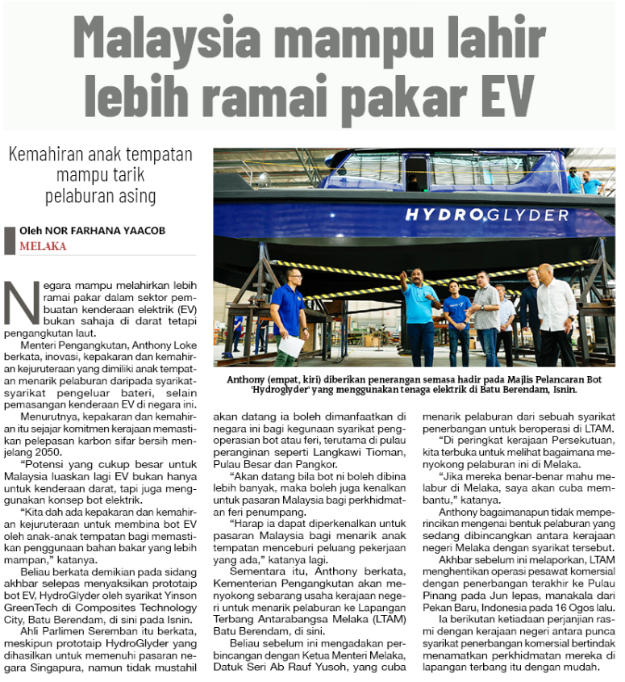
SINAR HARIAN
14 NOVEMBER 2023
SH|MALAYSIA MAMPU LAHIR LEBIH RAMAI PAKAR EV| MS 6

Slide 12
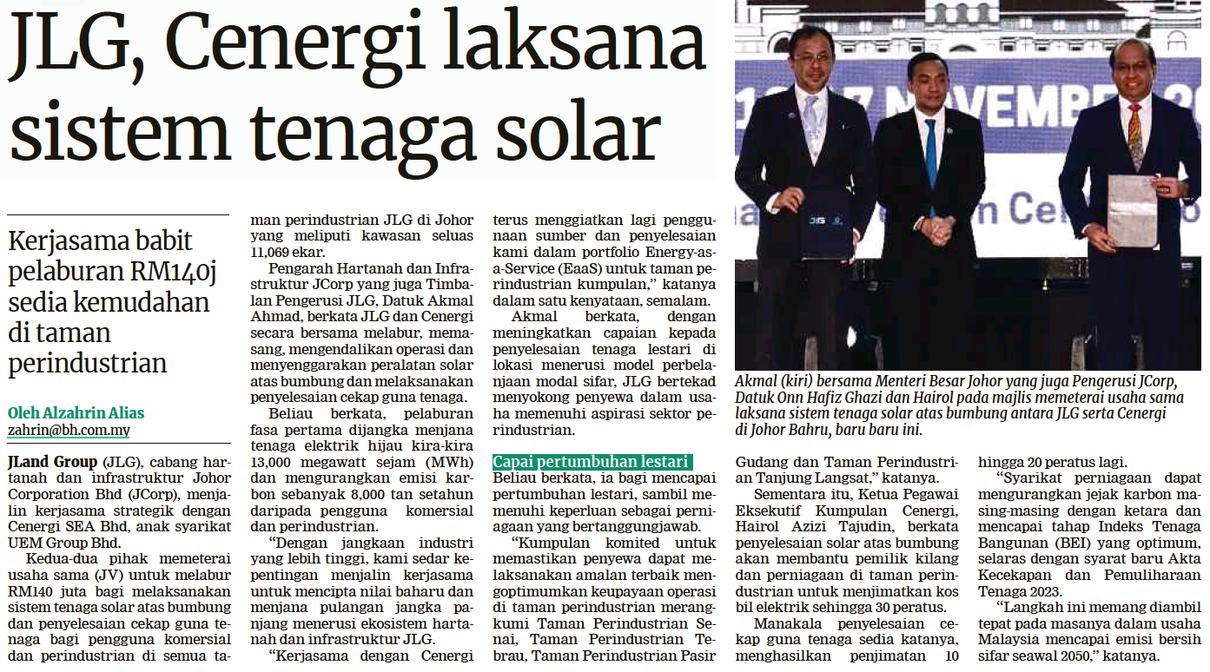
BERITA HARIAN
14 NOVEMBER 2023
BH|JLG, CENERGI LAKSANA SISTEM TENAGA SOLAR|MS 24

Slide 13
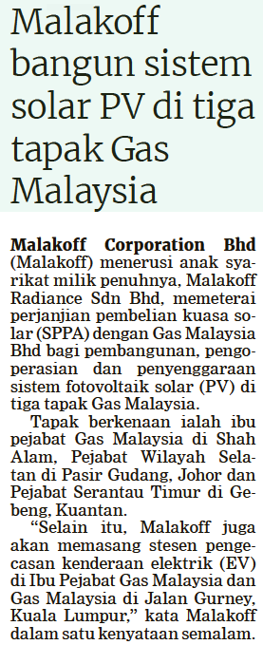
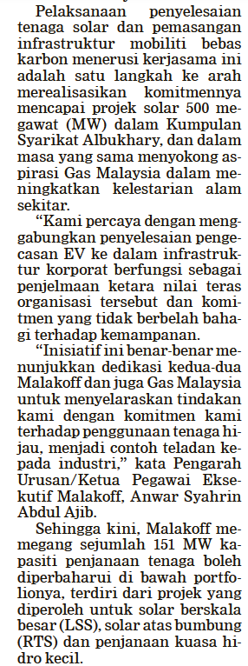
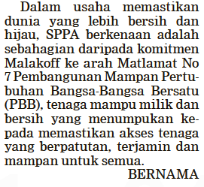
BERITA HARIAN
17 NOVEMBER 2023
BH|MALAKOF BANGUN SISTEM SOLAR PV DI TIGA TAPAK GAS MALAYSIA| MS 26

Slide 14
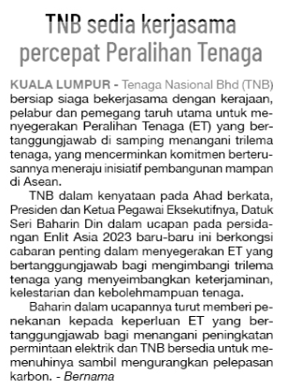
SINAR HARIAN
20 NOVEMBER 2023
SH|TNB SEDIA KERJASAMA PERCEPAT PERALIHAN TENAGA|MS 29

Slide 15
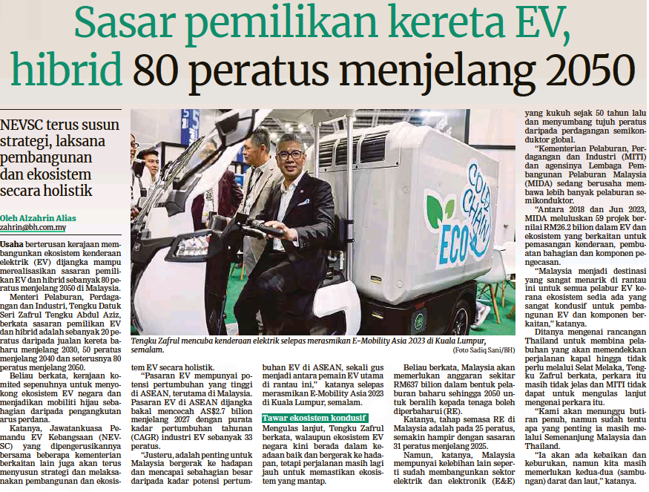
BERITA HARIAN
23 NOVEMBER 2023
BH|SASAR PEMILIKAN KERETA EV, HIBRID 80 PERATUS MENJELANG 2050| MS 24

Slide 16
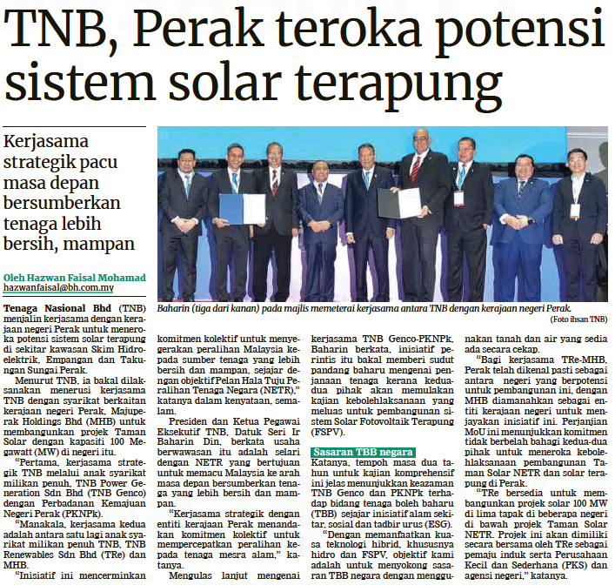
BERITA HARIAN
24 NOVEMBER 2023
BH|TNB, PERAK TEROKA POTENSI SISTEM SOLAR TERAPUNG|MS 26

Slide 17
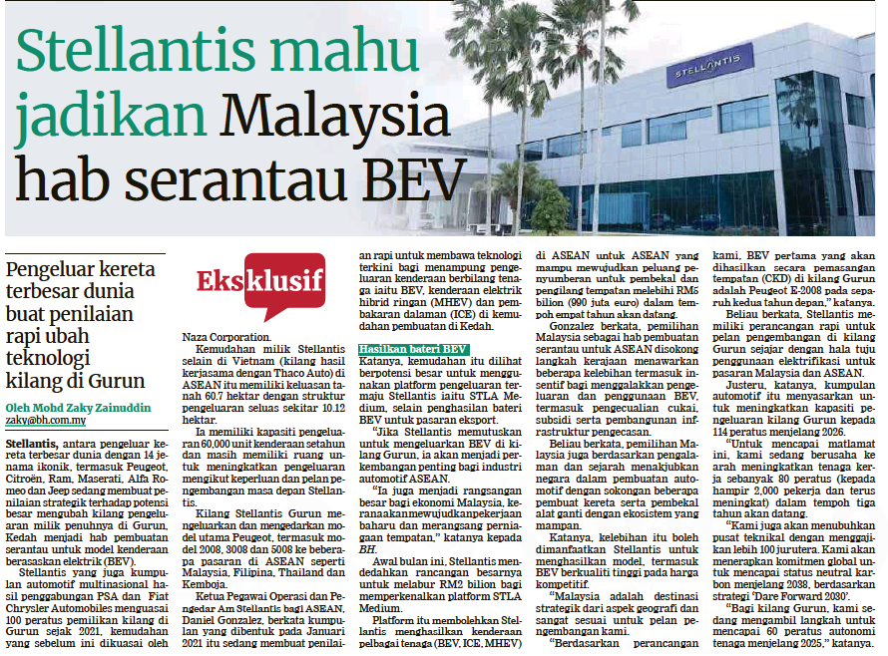
BERITA HARIAN
27 NOVEMBER 2023
BH|STELLANTIS MAHU JADIKAN MALAYSIA HAB SERANTAU BEV| MS 23

Slide 18
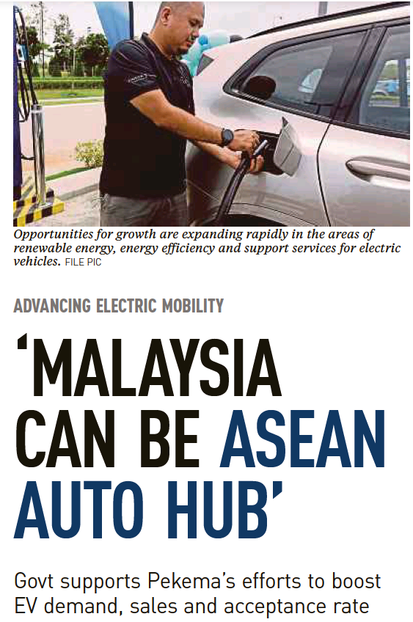
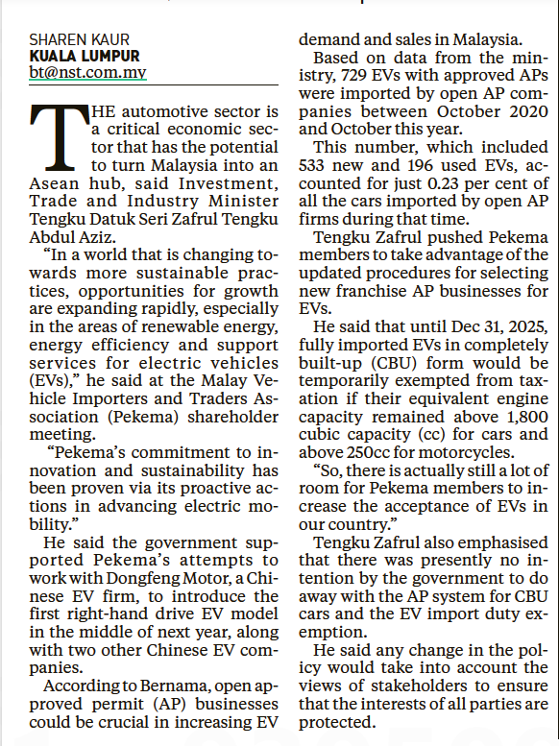
NEW STRAITS TIMES
27 NOVEMBER 2023
NST|”MALAYSIA CAN BE ASEAN AUTO HUB’’|MS 30

Slide 19
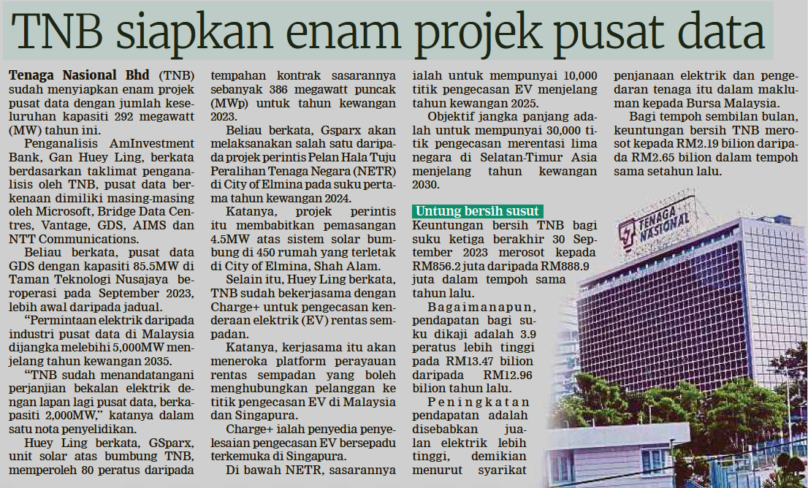
BERITA HARIAN
30 NOVEMBER 2023
BH|TNB SIAPKAN ENAM PROJEK PUSAT DATA| MS 27

